Slide 1





TRAFFIC LENS
Prédiction du volume de Trafic Routier
Présenté par:
Balmir Maryame
Firdaouss Zai
Soulaimi Ahlam
Encadré par:
Pr. Sara El-Ateif

Slide 2






Plan
Problématique et Contexte
Données et Prétraitement
Modèles et Méthodologie
Résultats et Évaluation
Application Web Développée
Conclusion et Perspectives

Slide 3
1- Problématique et Contexte
Contexte
  Augmentation constante du trafic urbain
  Nécessité de planifier les déplacements
  Réduction des pertes de temps et de pollution
Problématique :
Objectifs :
  Comment prédire avec précision le volume de trafic ?
  Quels facteurs influencent le trafic ?
  Développer un modèle prédictif fiable
  Créer une application utilisable
  Atteindre une précision > 95%

Slide 4

2- Données et Prétraitement

Slide 5


Source des données
Source et Origine
Caractéristiques du Dataset
Variables Disponibles (Brutes)
  Source : Kaggle
  Localisation : Minneapolis et Saint Paul
  Période couverte : Octobre 2012 - Septembre 2018 (6 ans)
  Fréquence : Horaire (1 observation par heure)
  Taille initiale : 48,204 observations
  Format : Fichier CSV (31 MB)
  Cible : traffic_volume (véhicules/heure)
  Temporelles : date_time, holiday
  Météo : température, pluie, neige, nuages, conditions générales, description méteo

Slide 6
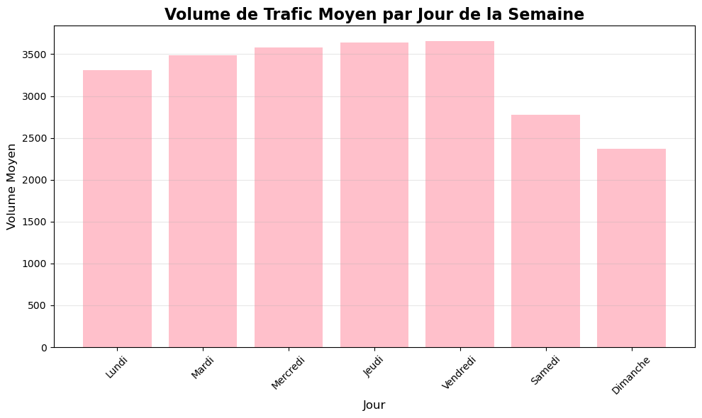


Exploration des données
Le week-end montre une baisse significative
Le trafic est fortement lié aux habitudes professionnelles

Slide 7
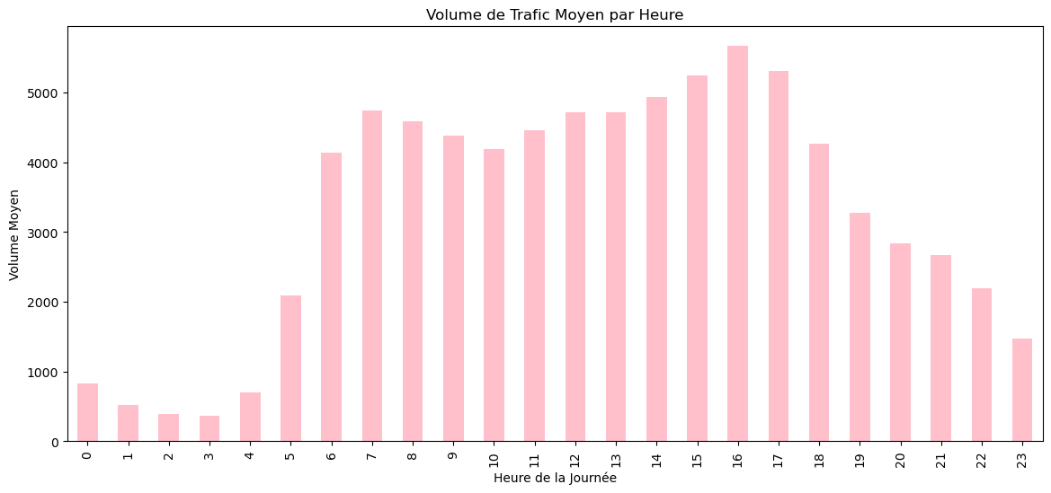

Exploration des données
  Les plus gros embouteillages se produisent le matin et en fin d’après-midi.
  Trafic très faible la nuit (de minuit à 4h).

Slide 8
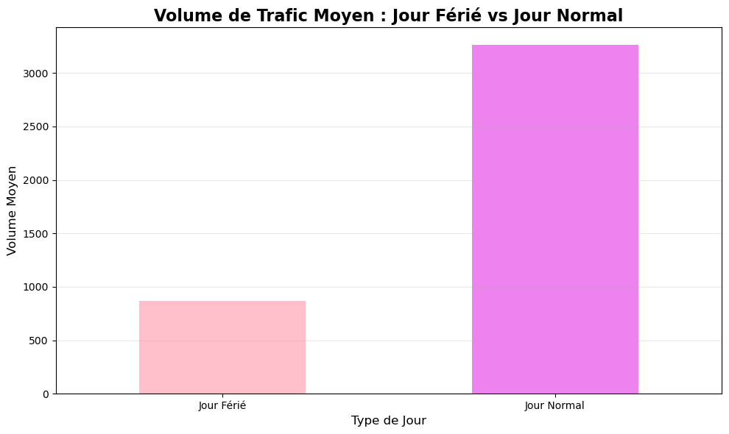

Exploration des données
Les jours fériés ont beaucoup moins de trafic que les jours normaux

Slide 9
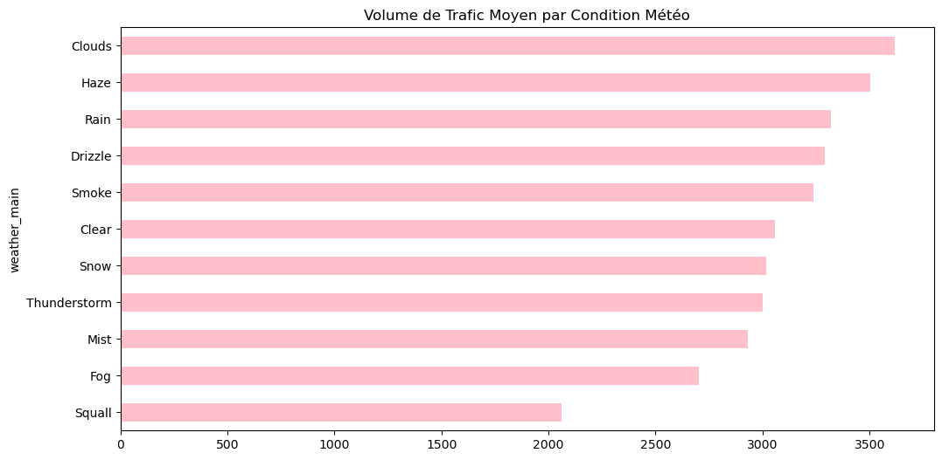
Exploration des données
  Les conditions météorologiques ont un impact direct sur le trafic. Les conditions extrêmes réduisent fortement la circulation, ce qui rend la météo essentielle dans la prédiction du trafic.

Slide 10

Feature Engineering : 89 Features Créées
PRÉTRAITEMENT
Temporelles (11)
02.
  year, month, day, hour, day_of_week, week_of_year
  is_weekend, is_rush_hour, is_holiday
  time_of_day, season
Nettoyage des Données
Météorologiques (5)
01.
03.
  temp_celsius, is_raining, is_snowing
  temp_level, cloud_category
  Valeurs manquantes (holiday)
  Doublons : 17 lignes supprimées
  Outliers météo : 11 lignes éliminées (précipitations/températures impossibles)
  Résultat : 48,176 observations propres
Encodage One-Hot (73)
04.
  Jours fériés, conditions météo, saisons, niveaux de température/nuages

Slide 11

3- Modèles et méthodologie

Slide 12




Modèles implémentés
  Random Forest
  XGBoost Baseline (paramètres par défaut)
  XGBoost Optimisé (GridSearchCV)
Approche méthodologique
  Problème traité : régression (prédiction du volume de trafic)
  Séparation des données : 80% entraînement / 20% test(shuffle)
  Même jeu de données et mêmes features pour tous les modèles
  Objectif : comparer performance vs coût de calcul
Métriques utilisées
  RMSE : erreur quadratique moyenne
  MAE : erreur absolue moyenne
  R² : qualité globale du modèle
  Temps d’entraînement

Slide 13
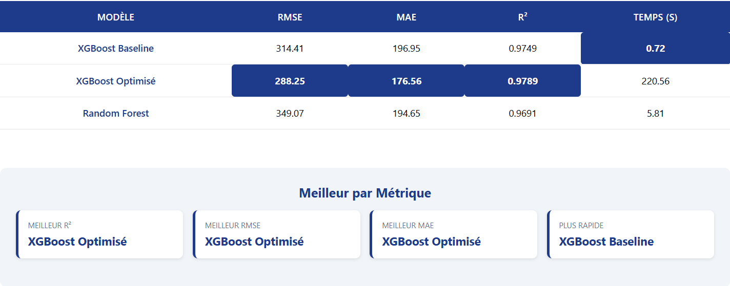
COMPARAISON DES MODÈLES

Slide 14

4- Résultats et évaluation

Slide 15



XGBoost Optimisé :
  Amélioration du RMSE : +8.32%
  Amélioration du MAE : +10.35%
  Meilleure généralisation
  Coût de calcul élevé mais acceptable pour un modèle final
ANALYSE & CHOIX FINAL
XGBoost Baseline
  Très rapide
  Bon compromis précision / temps
  Idéal pour des prédictions rapides
Random Forest
  Performances correctes
  Moins précis que XGBoost
  Moins adapté aux patterns complexes

Slide 16

5- Application Web Développée

Slide 17



Objectif :
  Rendre le modèle de prédiction du trafic accessible et interactif
  Permettre à l’utilisateur de :
  saisir des paramètres (date, heure, météo, jour férié)
  obtenir une prédiction instantanée du volume de trafic
  Valoriser le travail de modélisation par une application concrète
Fonctionnalités principales :
  L’utilisateur renseigne les paramètres
  Les données sont envoyées au serveur Flask
  Le modèle effectue la prédiction
  Le résultat est affiché à l’écran
Architecture de l’application :
  Interface web en HTML / CSS
  Formulaire de saisie utilisateur
  Réception des données
  Prétraitement identique à celui du modèle
  Appel du modèle XGBoost
  Modèle entraîné et sauvegardé
  Chargé au démarrage de l’application

Slide 18
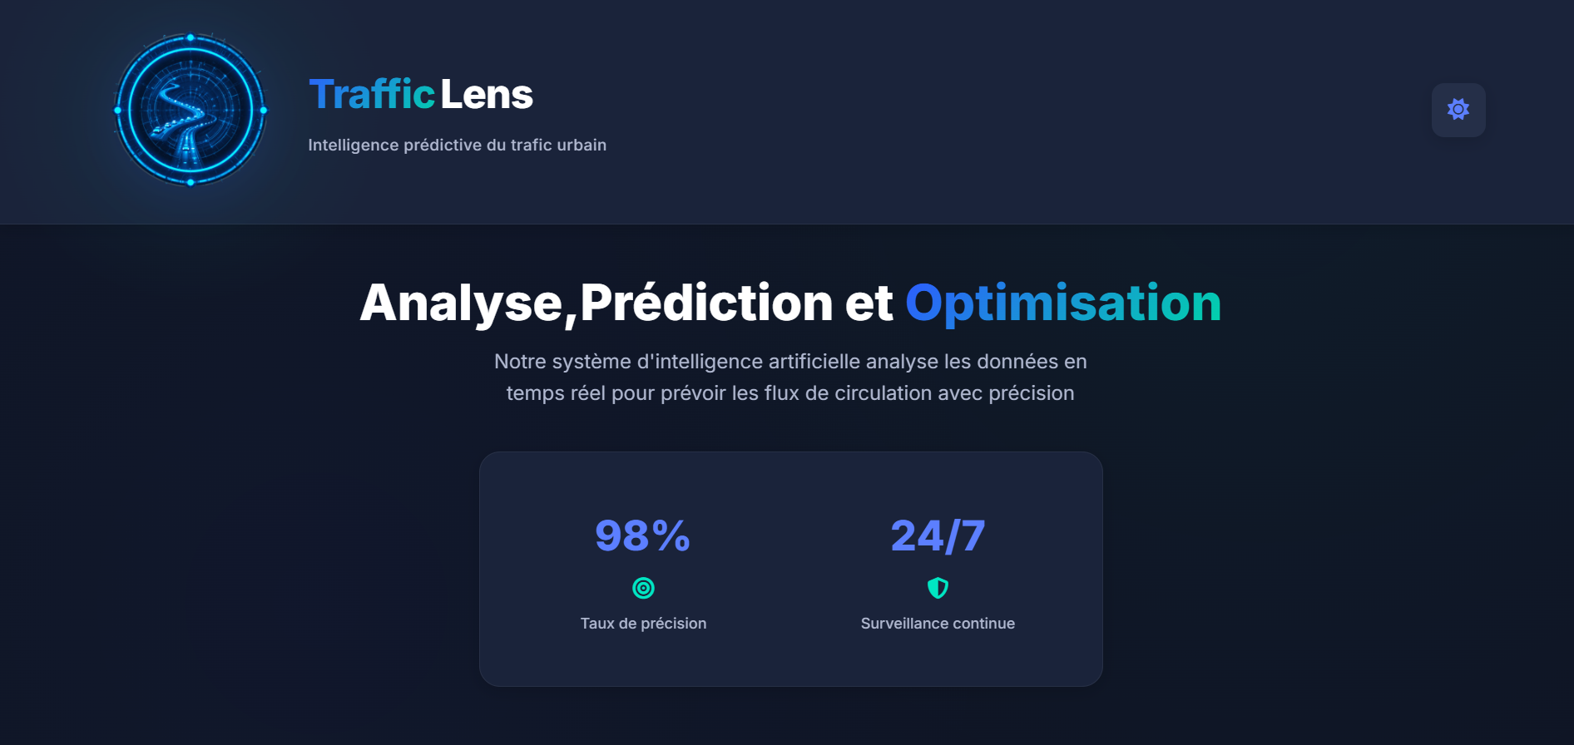

Slide 19
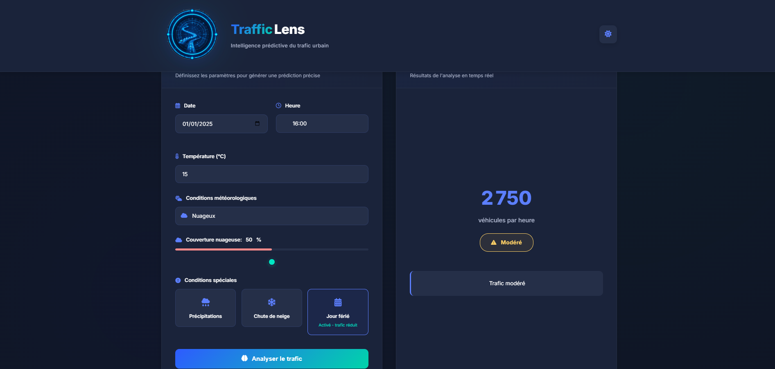

Slide 20
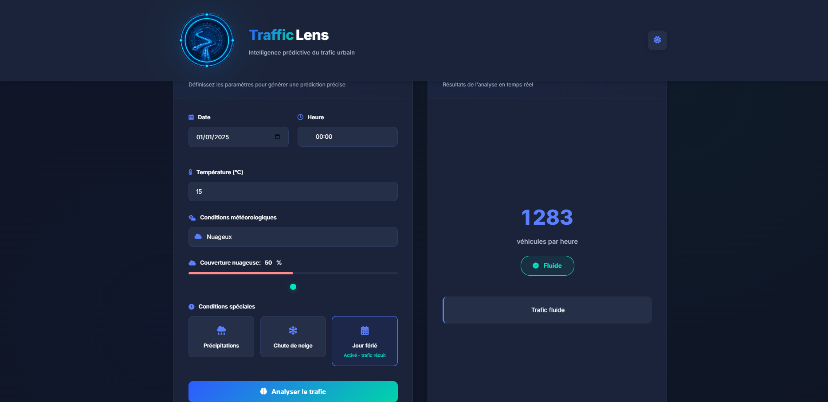

Slide 21
6- Conclusion et Perspectives

Slide 22
Bilan du projet
01.
  Le projet a couvert toutes les étapes : collecte et prétraitement des données, entraînement du modèle XGBoost, et déploiement via une application web fonctionnelle.
Conclusion Générale
Performance du modèle
02.
  Le modèle XGBoost optimisé a montré une excellente précision, avec des prédictions fiables et cohérentes pour le trafic routier.
Accessibilité et utilisation
03.
  L’application web permet aux utilisateurs non techniques d’interagir avec le modèle et d’obtenir des prédictions instantanées.

Slide 23
Perspectives& Limites
Variables temporelles dominantes
  Le modèle dépend fortement de l’heure, du jour et des jours fériés.
Accessibilité et utilisation
  Données limitées à une zone spécifique et absence de flux en temps réel.
Améliorations possibles
  Intégrer des données en temps réel, étendre à d’autres zones, améliorer l’interface et explorer des modèles avancés.

Slide 24
Merci de votre attention

